Slide 1
Panduan Penerbitan Nota Retur untuk Kompensasi Selisih HET Pupuk Subsidi

Slide 2

coretaxdjp.pajak.go.id

Slide 3
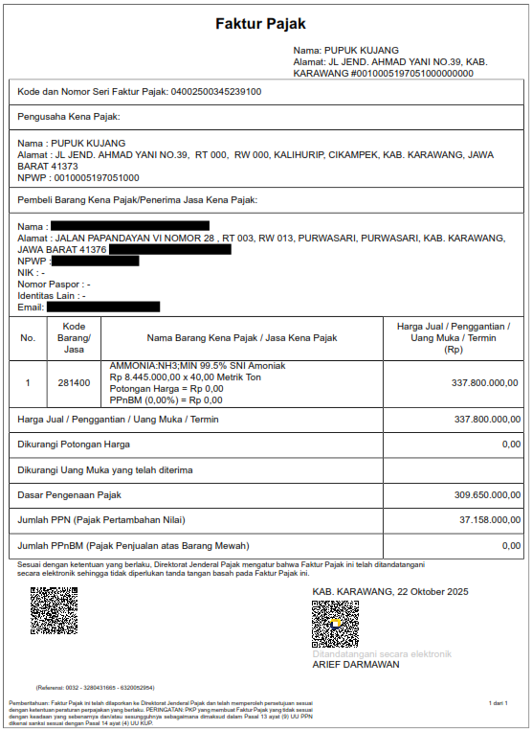
1. Siapkan Dokumen Faktur Pajak yang akan dikembalikan

Slide 4
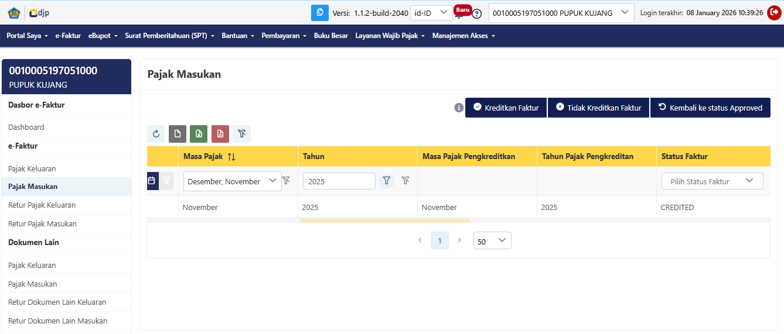



2. Login Coretax, Pilih menu e-Faktur lalu masuk ke submenu Pajak Masukan.
Cari nomor faktur pajak yang akan diretur, pastikan Status Faktur “CREDITED” ataupun “UNCREDITED”

Slide 5
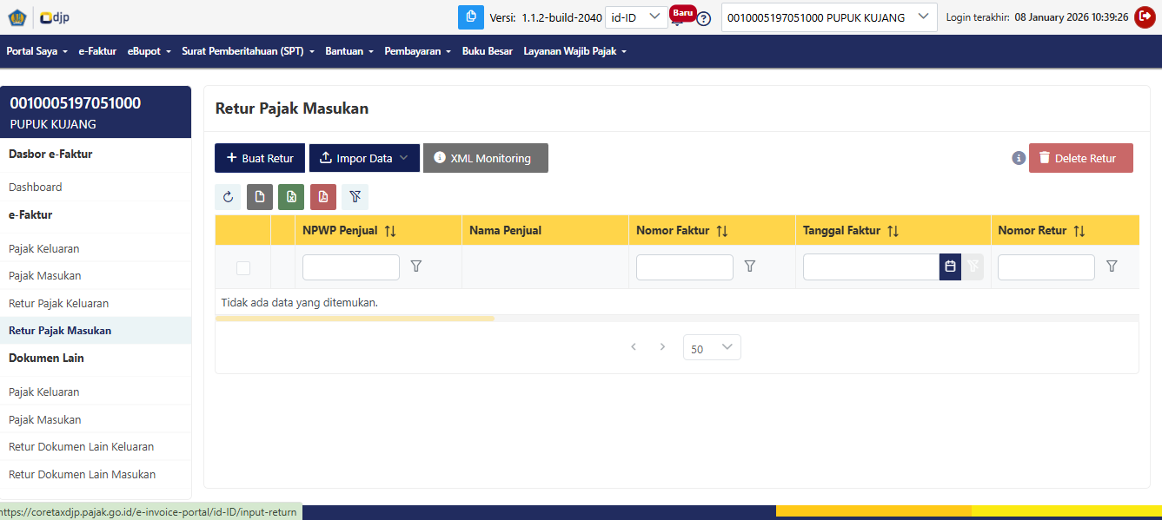



3. Pada menu e-Faktur, lihat submenu e-Faktur, klik Retur Pajak Masukan lalu pilih + Buat Retur

Slide 6
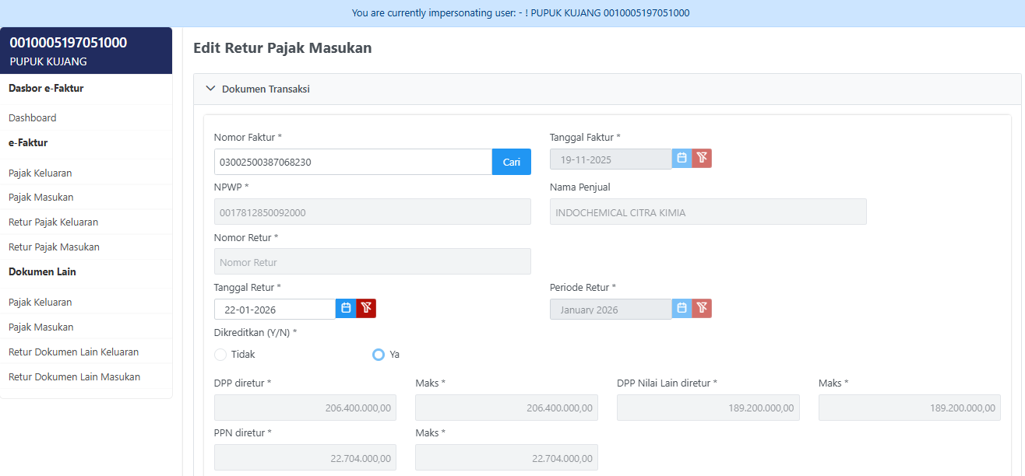


4. Cari nomor Faktur Pajak yang akan di retur, kemudian isi tanggal Retur.

Slide 7
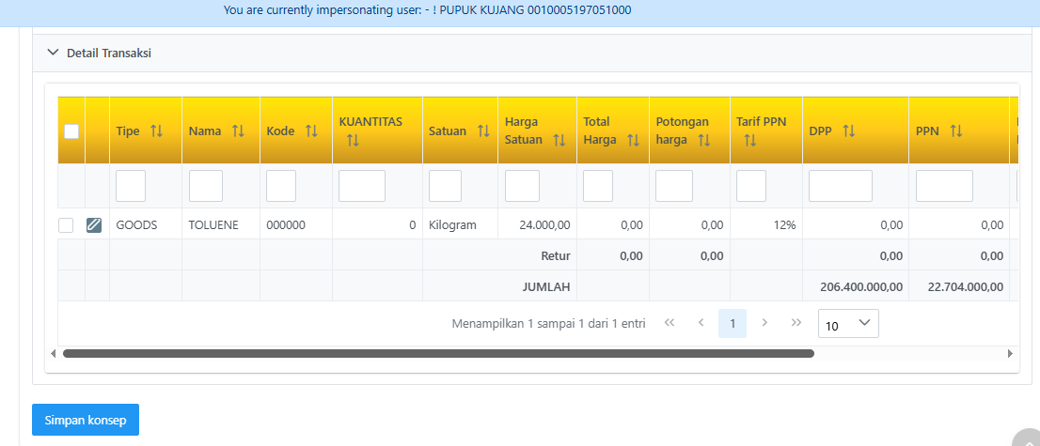

5. Pada menu Detail Transaksi klik Edit.

Slide 8
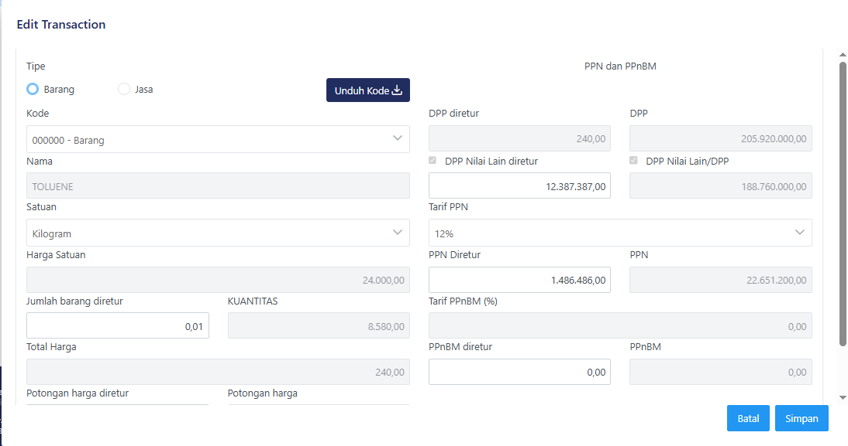


6. Akan muncul pop up, isikan jumlah barang diretur, kemudian isi nilai DPP Nilai Lain yang akan diretur dan klim tombol simpan.
DPP Nilai Lain diisi Nilai uang yang ditagihkan dibagi 1,11 dikali 11/12. Contoh pengembalian Rp. 15.000.000,-
= Rp. 15.000.000,- : 1,11 x 11/12
= Rp. 12.387.387,-
Karena tidak ada pengembalian barang, maka diisi 0,01 agar tidak berpengaruh signifikan dengan kuantum pada faktur pajak.

Slide 9

Pengecekan perhitungan
Misal total Nilai Kompensasi dari SO 328012345 dari jumlah stok PUD & PPTS adalah Rp. 15.000.000,- (Include PPN), perhitungannya adalah sebagai berikut:
Pada contoh table di atas, pengisian Nota Retur adalah:
Bagian c dapat diisi untuk kolom DPP Nilai Lain Diretur.
Bagian d dapat diisi untuk kolom PPN Diretur.

Slide 10
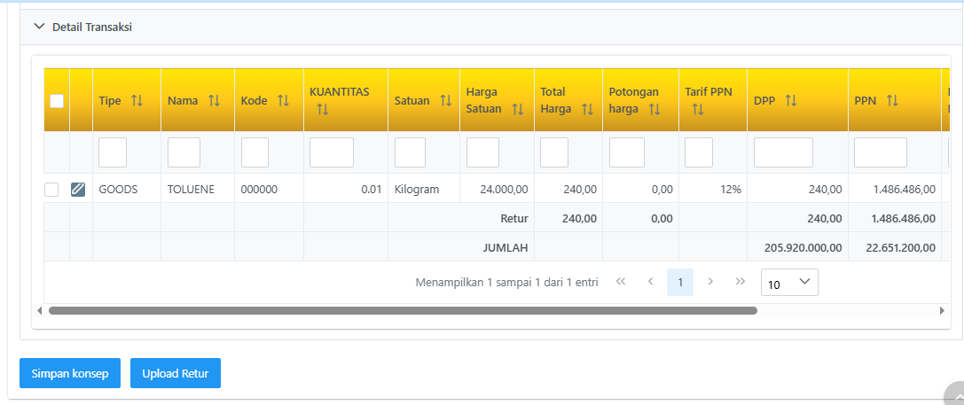

7. Periksa data retur yang diinput, kemudian klik Upload Retur.

Slide 11
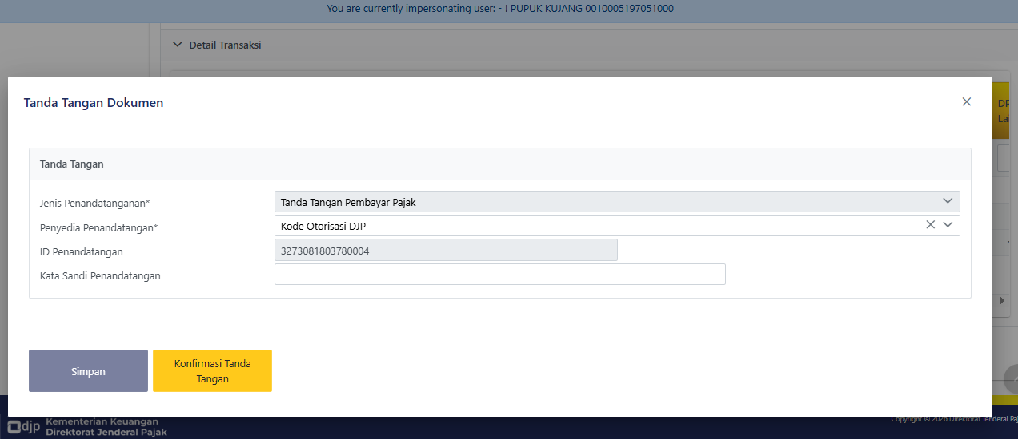



8. Isi Passphrase, klik simpan dan klik konfirmasi tanda tangan.

Slide 12
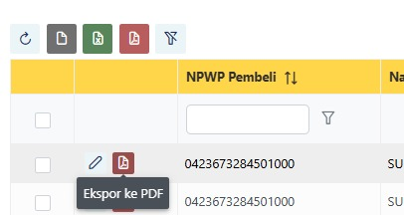
9. Pembuatan Nota Retur Selesai
Ekspor PDF Nota Retur

Slide 13
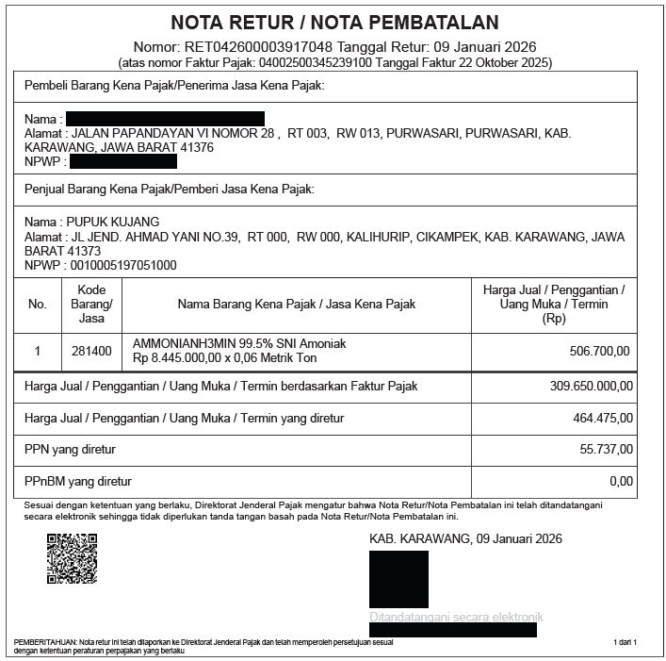
9. Isi Passphrase, klik simpan dan klik konfirmasi tanda tangan.
Referensi Faktur Pajak

Slide 14
TERIMA KASIH

